Slide 1

Registar dobrovoljnih darivatelja krvi
Kolegij: Projektiranje informacijskih sustava
Studenti: Anđela Bošnjak, Sanja Marić, Marija Klarić i Marijana Omazić

Slide 2

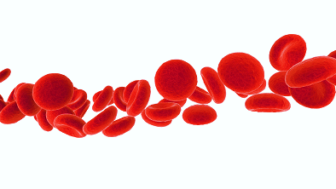

Opis sustava
Web aplikacija prvenstveno namijenjena za dvije vrste korisnika: Darivatelje i Transfuziološke ustanove
Moderniziran način pohrane podataka vezano za registar (zalihe krvi, povijest dolazaka, razlozi (ne)mogućnosti davanja krvi…)
Nudi sjedinjenje svih transfuzioloških ustanova na razini jedne države.

Slide 3
Cilj sustava
Osigurati jednostavnije pronalaženje odgovarajućih darivatelja krvi za one kojima je potrebna
Olakšano pronalaženje ustanova koje nude transfuziološke usluge svim korisnicima koji žele postati dobrovoljni darivatelji
Informirati ljude o darivanju krvi

Slide 4
Korištene tehnologije
Fronted
HTML, CSS, JavaScript, jQuery
Backend
Laravel – PHP framework
Baza podataka
MY SQL – alat PhpMyAdmin

Slide 5
Korisnici sustava
Darivatelj – individualni korisnik koji nakon uspješnog popunjavanja upitnika ima mogućnost registrirati se kao dobrovoljni darivatelj krvi, te nakon prijave u sustav ima mogućnosti:
uvid u svoj profil;
ažuriranje osobnih podataka kao i lozinku;
uvid u povijest svojih darivanja;
pretraživanje transfiziološke ustanove po mjestu;
primanju obavijesti o mogućnosti ponovnog darivanja.

Slide 6
Transfuziološke ustanove – drugi tip korisnika koji nakon registracije i prijave u sustav ima uvid u sve registrirane darivatelje i njihove podatke (npr. krvna grupa, br. tel...)
mogu kontaktirati darivatelja ukoliko je potrebno;
uvid u sva dosadašnja darivanja u svojoj ustanovi;
uvid u zalihe krvi;
uvid u svoj profil (ažuriranje svojih informacija)).
Administrator – ima uvid i kontrolu nad cijelim sustavom (CRUD).

Slide 7
Funkcionalni zahtjevi sustava:
Omogućiti prijavu i odjavu na sustav;
Omogućiti unos i izmjenu podataka (npr. prilikom ažuriranja osobnih podataka);
Sustav treba zapamtiti registracijske podatke (ime, korisničko ime, email, lozinku..);
Razlikovati prijavu korisnika (administrator, tranfuziološke ustanove, darivatelji) preko korisničkog imena ili e-maila;

Slide 8
Upozoriti korisnika ako postoji neka greška (netočan unos i slično);
Prikazati obavijest nakon izvršenog zadatka (npr. nakon uspješne registracije);
Omogućiti administratoru funkcije: dodavanje, brisanje, pregled, uređivanje darivatelja i transfuzioloških ustanova;
Omogućiti darivatelju funkcije: slanje zahtjeva, pregled tranfuzioloških ustanova, pregled povijesti darivanje;
Omogućiti transfiziološkim ustanovama funkcije: pregled zaliha krvi, prijavljenih korisnika, zahtjeva i svih darivanja, dodavanje; novog darivanja

Slide 9
Nefunkcionalni zahtjevi sustava:
Jednostavnost prilikom upotrebe;
Jednostavan dizajn pogodan za sve vrste korisnika;
Jednostavnost kontrola kako bi se izbjegle nepotrebne poteškoće prilikom korištenja sustava;
Dostupnost – mogućnost korištenja sustava u bilo koje vrijeme
Omogućiti konzistentan način rada sa sustavom u svrhu olakšanja korištenja;
Sustav bi se u budućnosti trebao moći nadograditi eventualnim dodatnim funkcionalnostima.

Slide 10
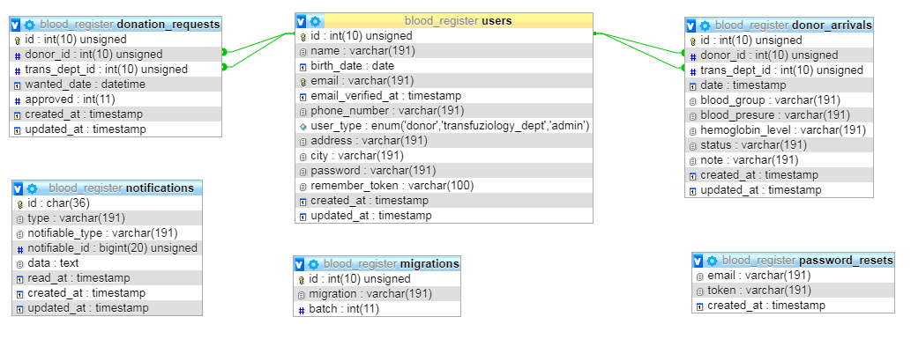
ER model

Slide 11
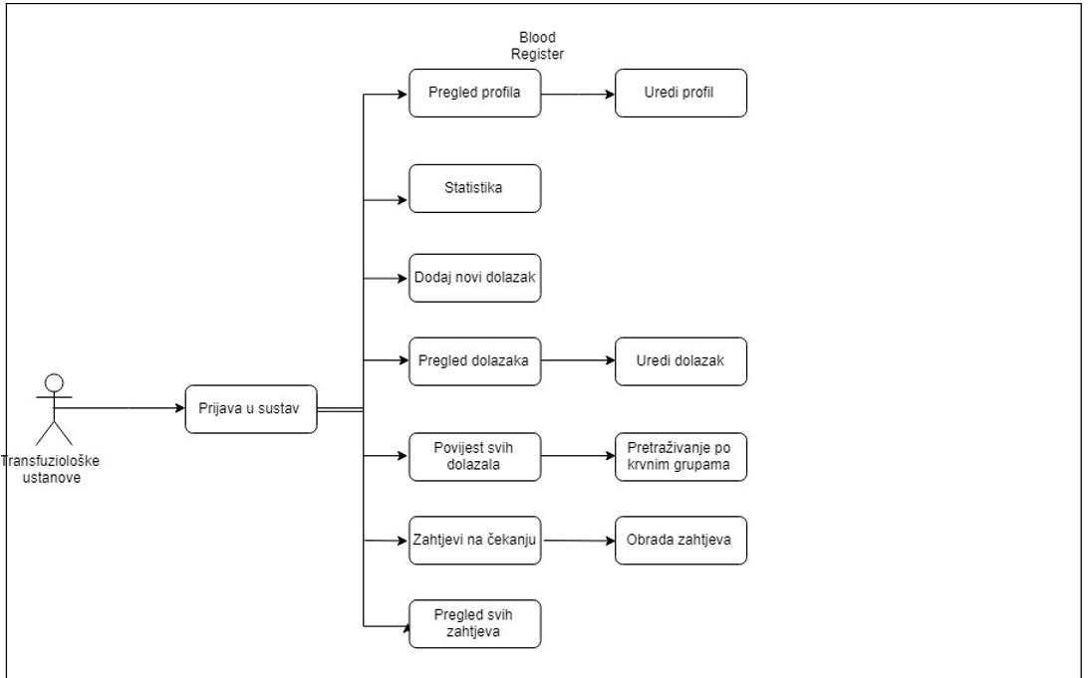
Dijagram slučajeva korištenja –
Transfuziološke ustanove

Slide 12
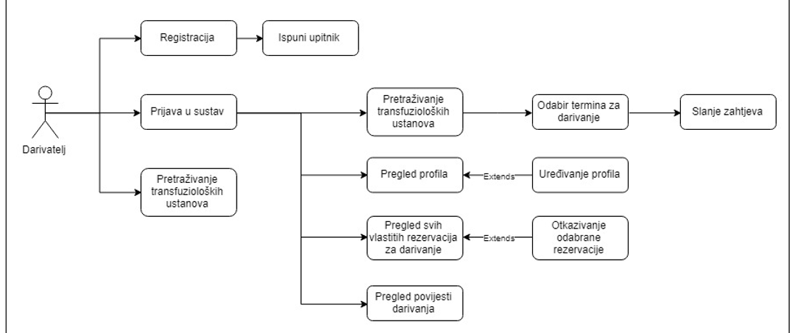
Dijagram slučajeva korištenja – Darivatelj

Slide 13
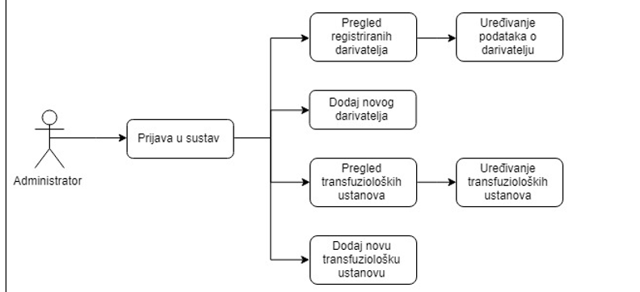
Dijagram slučajeva korištenja – Administrator

Slide 14
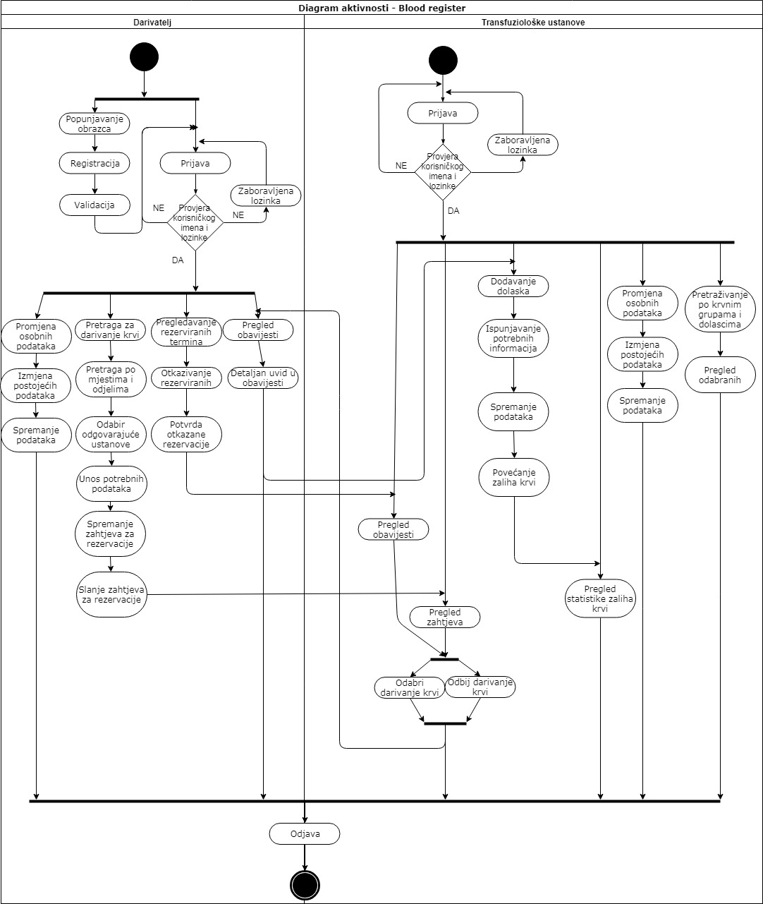
Dijagram aktivnosti

Slide 15
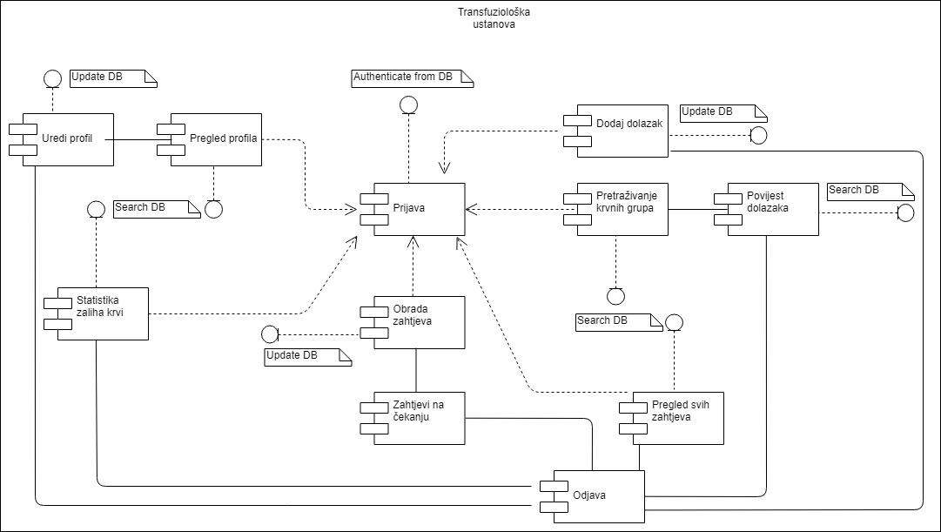
Dijagram kompnente – Transfuziološke ustanove

Slide 16
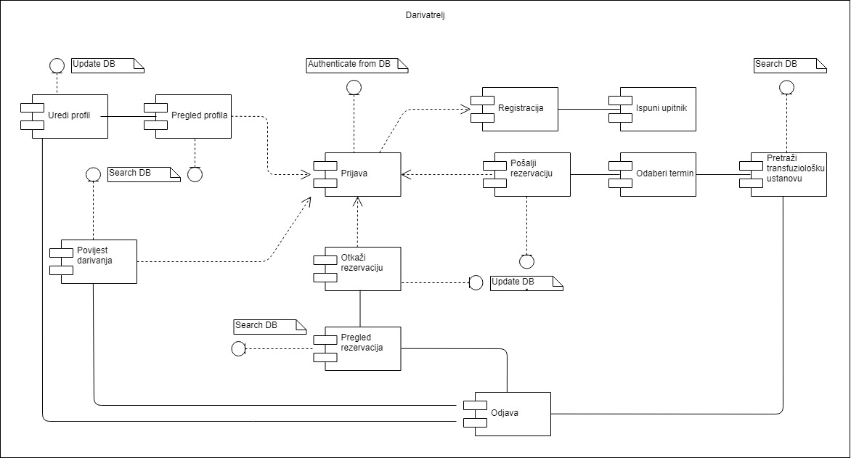
Dijagram komponenti – Darivatelj

Slide 17
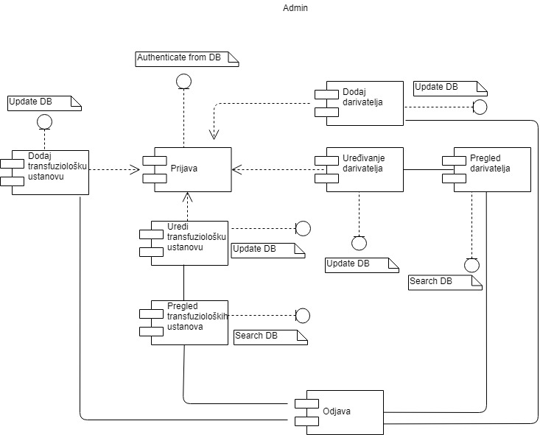
Dijagram komponenti - Administrator

Slide 18

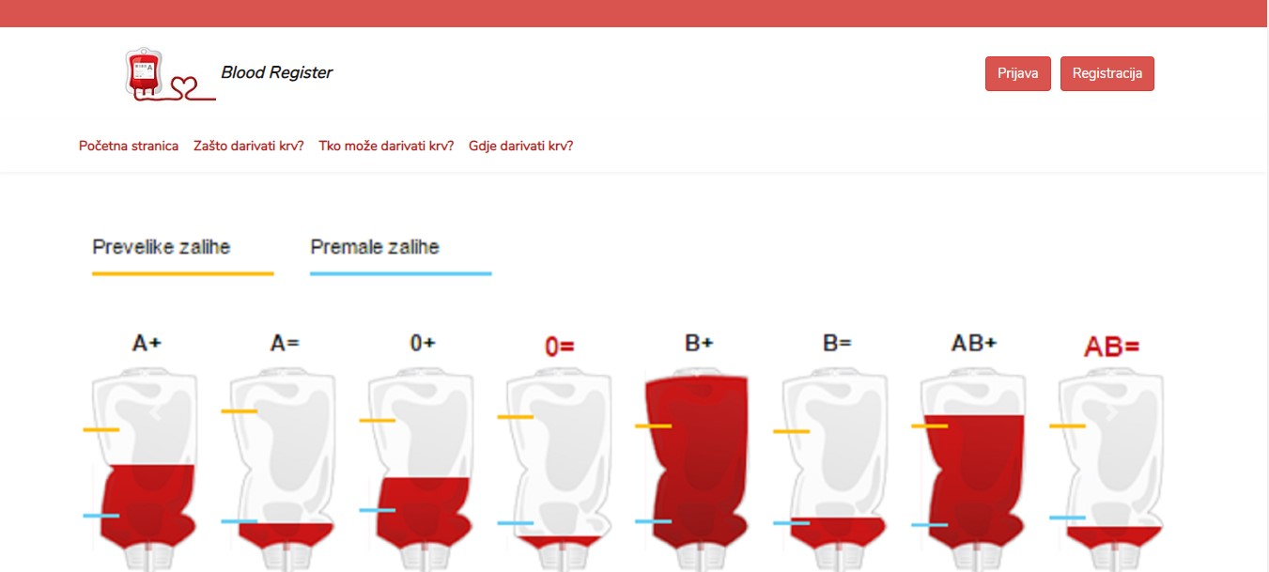
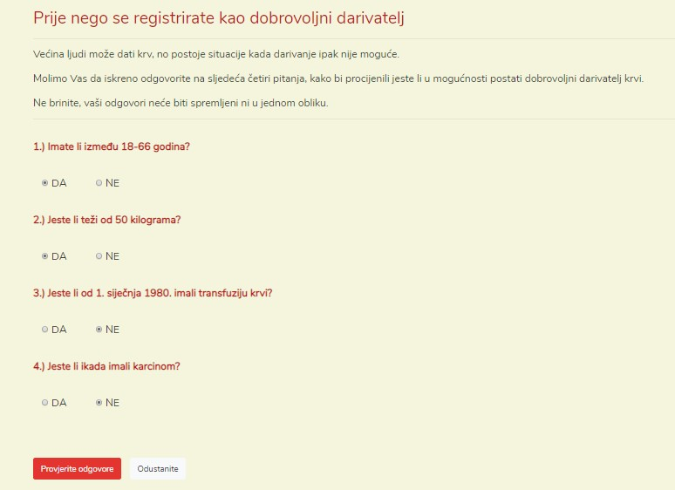
Izgled sustava – kroz par glavnih dijelova sustava

Slide 19
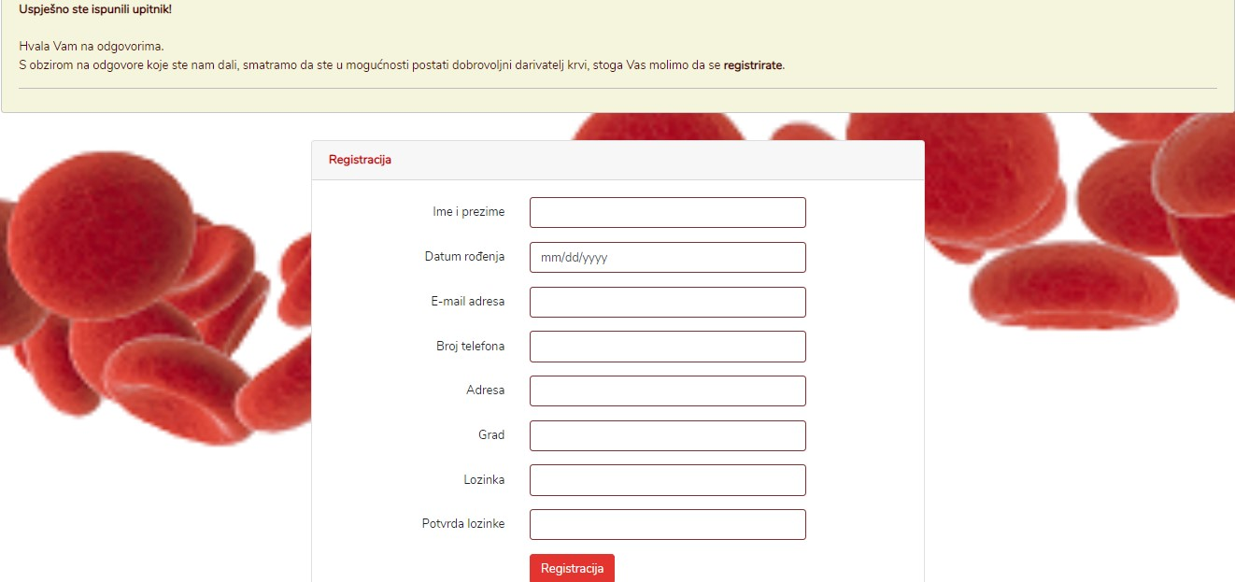
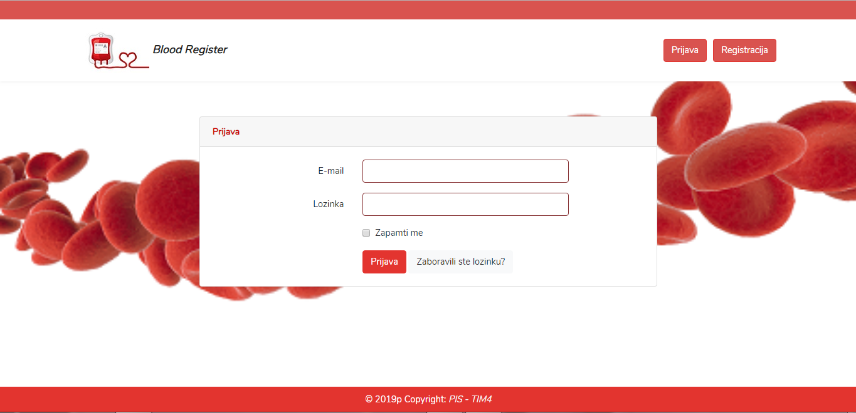

Slide 20
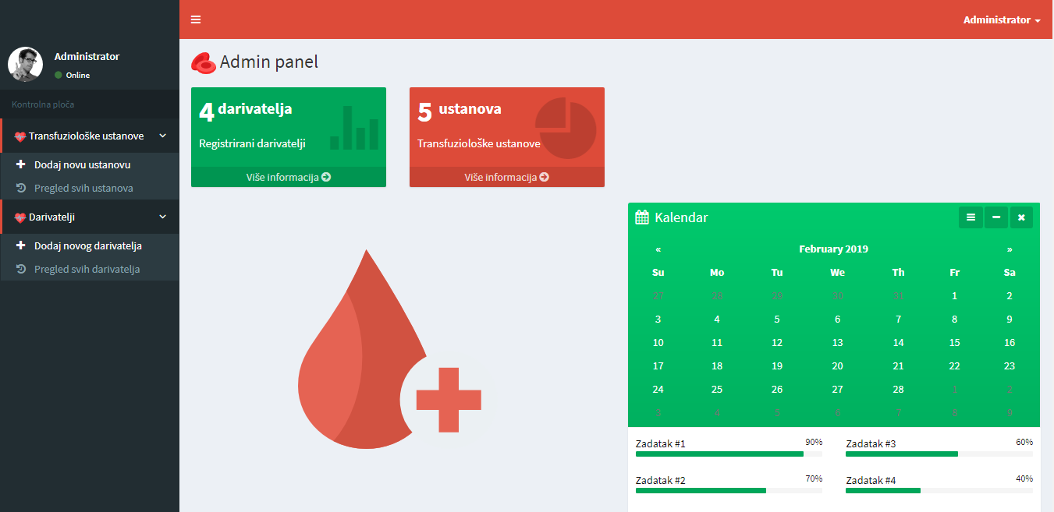
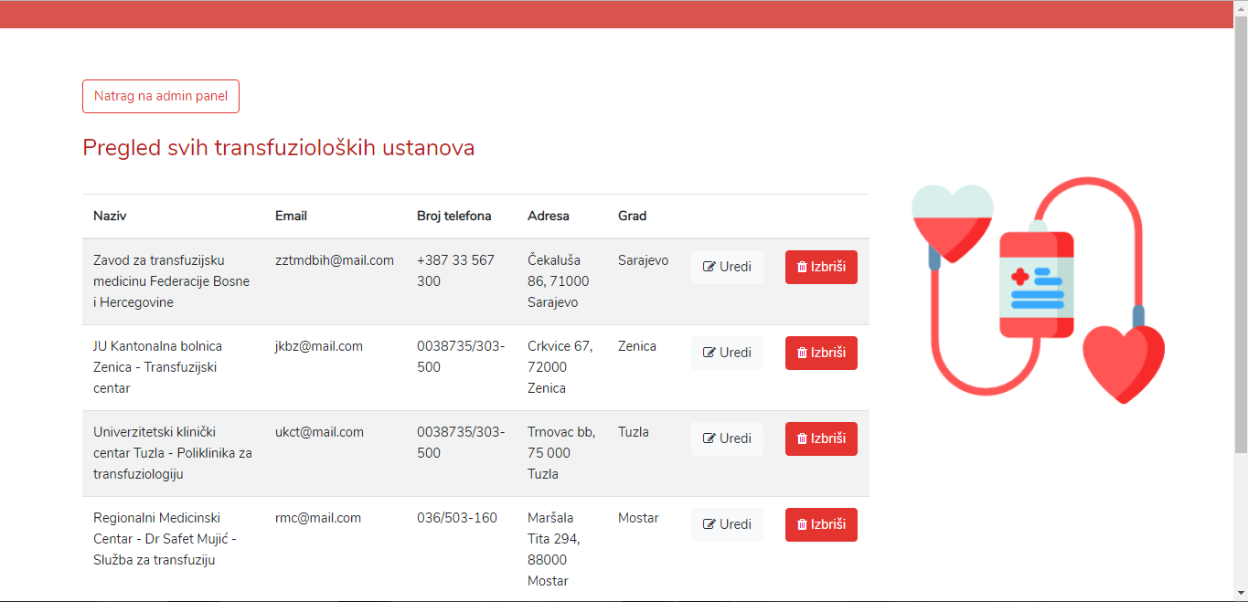

Slide 21
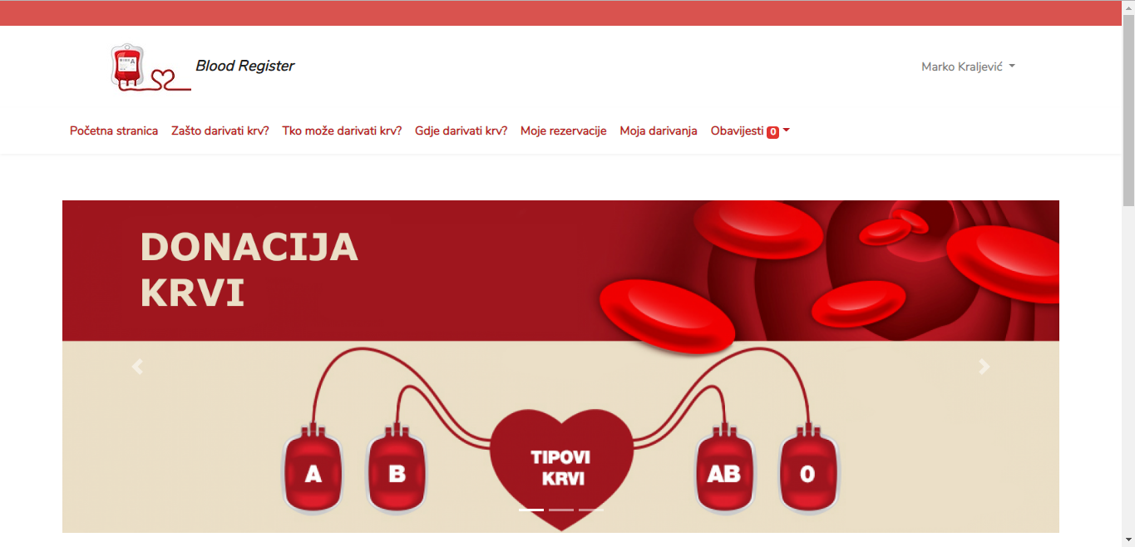
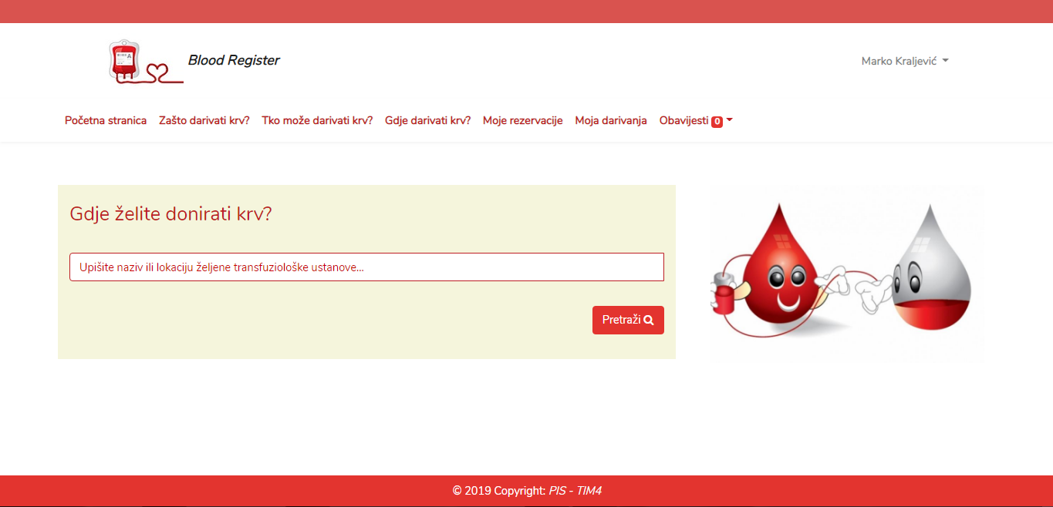

Slide 22
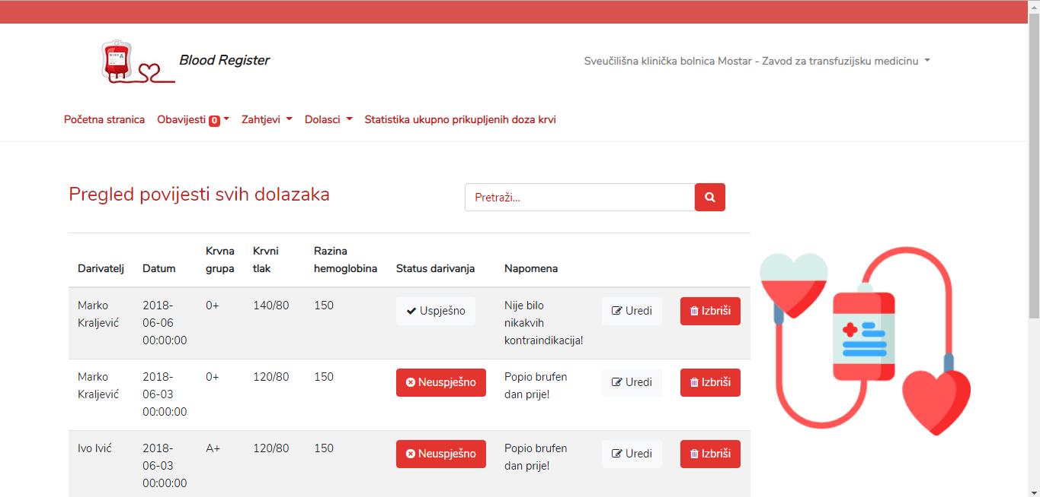
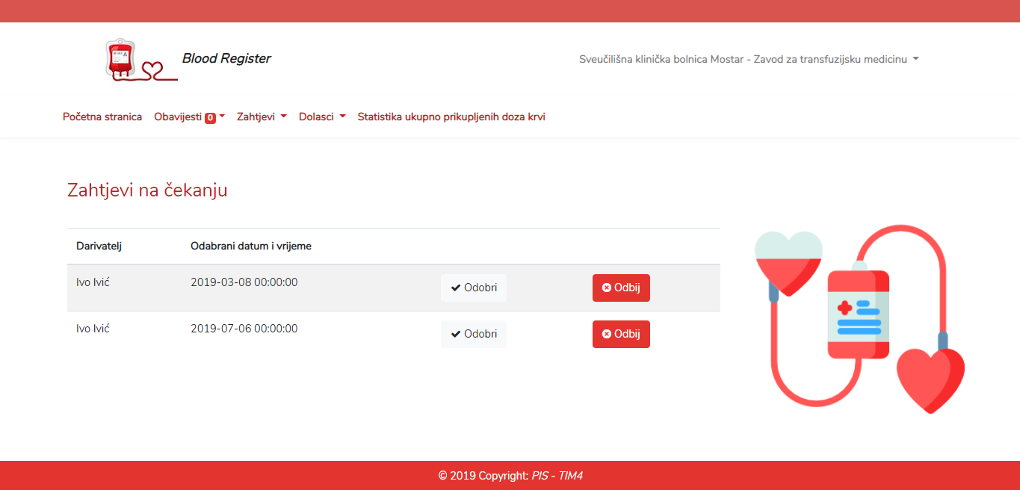

Slide 23
HVALA NA PAŽNJI !!!

